Slide 1


الوحدة 4
إدارة إحدى الفعاليات
A103000398474

Slide 2
إدارة إحدى الفعاليات
ستمنحك هذه الوحدة فهمًا متعمقًا لدور منظم الفعاليات ومسؤولياته، وكيفية تحقيق نجاح الفعاليات من خلال تقييم جدواها، وستختار بعد ذلك فعالية لتخطط لها وتنظمها بنفسك.
ستتعلم أهمية أدوات التخطيط المختلفة، ومن ثم ستنظم الفعالية، ما سيتيح لك اختبار مدى فعالية خطتك. ستتعامل مع الجوانب المالية والأمنية والتعامل مع الموردين، وستقوم لاحقًا بتقييم مدى نجاح الفعالية.
A103000398474

Slide 3
نتاجات التعلم
أ تعريف دور مُنظِّم الفعاليات
ب دراسة جدوى تنظيم فعاليات مقترحة
ج إعداد خطة تفصيلية لفعالية خاصة بمؤسسة تجارية أو اجتماعية
د تنظيم وإدارة فعالية لمؤسسة تجارية أو اجتماعية
هـ التفكير في إدارة الفعاليات وتقييم سير تطوير مهاراتك
A103000398474

Slide 4

نتاج التعلُّم أ
تعريف دور مُنظِّم الفعاليات
A103000398474

Slide 5

أ1 المهام المختلفة التي يجب على منظم الفعاليات إنجازها (1)
وفي ما يأتي هي أهم المهام التي يقوم بها منظم الفعالية وفريقه عند تنظيم أحد الفعاليات.
وهذا يشمل تنظيم ما يأتي:
  المكان
  الموقع
  خدمات التموين وتقديم الطعام
  تخطيط المرافق وحجزها، مثل المراحيض إذا كانت الفعالية تُقام خارجيًا.
  إعداد برنامج للفعالية
  إعداد المستندات والعقود وتوزيعها
إجراء بحث حول دور منظم الفعاليات تخيل أنك تنظم أحد الفعاليات من اختيارك. كيف سيتم تنظيم جميع النقاط على اليسار؟ أي منها يمكن تنفيذه بشكل فردي، وأي منها يجب التعاون مع زملاء الفريق لتنفيذه؟
A103000398474

Slide 6
أ1 المهام المختلفة التي يجب على منظم الفعاليات إنجازها (2)
هناك العديد من الاعتبارات التي يجب مراعاتها لضمان نجاح الفعالية.
المكان: يؤدي اختيار المكان المناسب دورًا محوريًّا في نجاح الفعالية، إذ يؤثر في الجوانب اللوجستية وتجربة الحضور. اختيار المكان المناسب من حيث الحجم والمرافق والأجواء يمكن أن يكون عاملًا حاسمًا في نجاح الفعالية.
الموقع/ الموضوع: يُعد ضمان سهولة الوصول إلى المكان من خلال وسائل النقل، ومواقف السيارات، والشبكات الطرقية وما إلى ذلك أمر بالغ الأهمية لضمان حضور الفعالية، كما ينبغي النظر في خيارات الحضور عبر الإنترنت.
ابحث عن أماكن ومواقع محلية مناسبة لتنظيم للفعاليات الآتية: اجتماع عمل، حفل زفاف، مباراة رياضية.
لماذا تعتبر هذه الأماكن/ المواقع مناسبة؟
A103000398474

Slide 7
أ1 المهام المختلفة التي يجب على مُنظِم الفعاليات إنجازها (3)
  خدمات التموين وتقديم الطعام: يُعد إعداد الأطعمة والمشروبات المناسبة بكميات كافية وتوفيرها في الأوقات المناسبة على مدار اليوم أمرًا جوهريًا. حيث تضمن تلبية احتياجات جميع الأذواق والثقافات والديانات رضا جميع المشاركين.
  إعداد المرافق وحجزها: تشمل المرافق التي قد تكون ضرورية لضمان الصحة والسلامة وامتثال الفعالية للتشريعات: مرافق المراحيض وإدارة النفايات وإعادة التدوير وتوفير إمدادات الكهرباء والمياه والأسوار وغيرها. حيث قد تكون هناك عدة فعاليات تُقام في الوقت نفسه.
  إعداد برنامج: إعداد جدول زمني للحضور يمكنهم من التحكم في يومهم ويساعدهم على الاستفادة القصوى من الفعالية إذا كانوا على دراية بما هو مخطط له.
  إعداد وتوزيع النسخ الورقية والإلكترونية من المستندات: قد تكون هناك حاجة إلى الحصول على بعض المستندات قبل الفعالية مثل جدول أعمال الاجتماعات أو السير الذاتية للمتحدثين في المؤتمرات. ويُعد إرسال استمارات التقييم بعد انتهاء الفعالية أمرًا ضروريًا لقياس مدى نجاحها. كما أن العقود تعد ضرورية لأسباب قانونية لضمان الامتثال والمسؤولية عن الصحة والسلامة. ومن الضروري إعداد المستندات وتوزيعها بشكل ملائم، خاصة إذا كانت هناك عدة فعاليات تُنظم في الوقت نفسه، إذ قد يتأثر الطلب على الموردين أو قد يكون الحضور ضعيف.
A103000398474

Slide 8
أ1 المهام المختلفة التي يجب على مُنظِم الفعاليات إنجازها (4)
  يجب على منظمي الفعاليات أن يكونوا على دراية بالمتطلبات القانونية السارية، بما يشمل حماية المستهلك التي قد تؤثر في الفعالية. وتجدر الإشارة إلى أن هذه المتطلبات تختلف من دولة إلى أخرى.
  ابحث عن التشريعات المتعلقة بحماية المستهلك والصحة والسلامة وتقييم المخاطر والقيود العمرية وتشريعات الترخيص والتأمين ضد المسؤولية التي قد تؤثر في الفعالية.
  يجب على منظمي الفعاليات أيضًا وضع إجراءات تنظيمية تشمل الموافقات الرسمية وتقييم المخاطر والأمن. يحدد تقييم المخاطر أي مخاطر محتملة قد تحدث والخطوات التي يجب اتخاذها للحد من المخاطر التي تم تحديدها أو التقليل من آثارها. وقد تختلف هذه الخطوات والإجراءات وفق نوع الفعالية وحجمها.
  كما يعد الأمان ضروريًا قبل تنفيذ الفعالية وفي أثناء تنفيذها سواء كانت حضورية أو عبر الإنترنت، لضمان سلامة الحضور، وكذلك إعداد إجراءات الطوارئ مثل الحرائق لضمان سلامة الجميع.
A103000398474

Slide 9
أ2 المهارات المختلفة الواجب على مُنظِم الفعاليات الكفء اِسْتَكمَالها (5)
  هناك عدة مهارات أساسية يجب على منظمي الفعاليات التمتع بها:
التنظيم: العمل بكفاءة وضمان سير كل شيء بسلاسة وتحديد الأهداف المراد تحقيقها. ويجب التمتع بمهارات تدوين الملاحظات وتوزيع المستندات وتقديم الدعم في تنظيم القاعات والمرافق وتسجيل الحضور والإلغاءات.
القدرة على حل المشكلات، وتحقيق نتائج إيجابية للجميع، مع القدرة على التواصل والتنسيق، وتحديد المشكلات التي يمكن السيطرة عليها وتلك التي تتجاوز السيطرة، وتحديد المهارات المطلوبة لحل المشكلات لضمان عدم تأثر نجاح الفعالية.
إدارة الوقت: القدرة على تحديد الأولويات وإنشاء جدول زمني وتوزيع المسؤوليات لضمان سير الفعالية بسلاسة وفي الوقت المحدد.
مهارة التفاوض مع الموردين على تكاليف الموارد المختلفة لضمان تنفيذ الفعالية ضمن حدود الميزانية وتحقيق أفضل قيمة مقابل المال، ما يعزز العائد على الاستثمار للفعالية.
التواصل والمهارات الشخصية: تختلف أساليب التواصل المناسبة بحسب الظروف. وتُعد هذه المهارات ضرورية للتعاون مع أصحاب المصلحة في الفعالية لضمان سيرها بسلاسة، مثل الموردين والرعاة والحضور. وتشمل مهارات التعامل مع الآخرين قدرة منظم الفعالية على التعامل مع الآخرين بفعالية لبناء علاقات ناجحة، مثل التحلي بالمرونة والاستماع الجيد.
A103000398474

Slide 10
أ3 التنسيقات الشائعة لأشكال التدقيق في المهارات
يتعين عليك إجراء تقييم للمهارات لتحديد مدى جاهزيتك بوصفك منظم فعاليات وما المهارات التي تحتاج إلى تطويرها.
يمكنك القيام بذلك باستخدام تنسيقات مختلفة:
مقياس ليكرت. يتضمن خيارات للإجابة على سؤال مثل: 1 لا أوافق بشدة، 2. معارض، 3. محايد، 4. أوافق، 5. أوافق بشدة. قم بإنشاء مقياس ليكرت خاص بك باستخدام المهارات المذكورة سابقًا واملأه بنفسك. ثم وضِّح الأسباب التي تدعم ردودك.
مقياس الفروق الدلالية: عبارة عن استبيان لقياس ردود الفعل العاطفية، عادةً ما يتكون من 7 نقاط بين صفتين مثل: سيء - جيد. أنشئ مقياس الفروق الدلالية الخاص بك باستخدام المهارات المذكورة سابقًا واملأه بنفسك، ثم وضِّح الأسباب التي تدعم ردودك.
يوجد طرق أخرى يمكن أن تساعد على تقييم مهاراتك:
  الملاحظة: وتعد أحد الطرق الجيدة لمعرفة كيفية أداء شخص ما لمهارات معينة في الوقت الفعلي
  تتضمن التقييمات مراجعة مهارات منظِّم الفعالية عادةً من جانب مدير، ومن ثم تُقدَّم التعليقات للمنظم.
  تُستخدم الاستبيانات لمعرفة آراء الحضور على فعالية معينة وتُستخدم هذه التعليقات لتحسين الفعاليات المستقبلية.
A103000398474

Slide 11

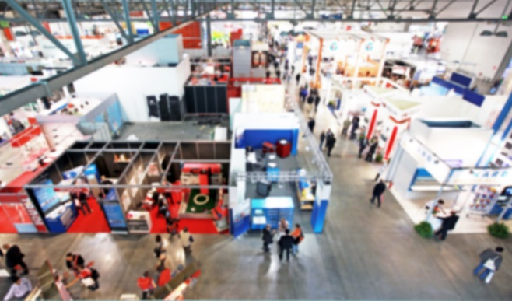
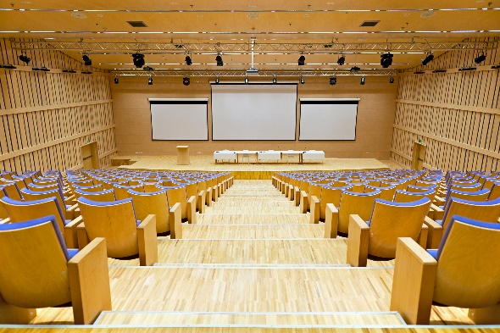
نتاج التعلُّم ب
دراسة جدوى تنظيم فعاليات مقترحة
A103000398474

Slide 12

ب1 أنواع الفعاليات/الأحداث المختلفة، والعوامل المؤثرة في نجاحها (1)
إجراء بحث حول كل نوع من هذه الفعاليات التجارية، ووضح ماهيتها والغرض منها. وما عوامل النجاح المشتركة بينها؟
هل يمكنك تنفيذ أي من هذه الفعاليات وفقًا للمهارات التي تملكها؟ اذكر أسباب إجابتك.
استعدادًا لتخطيط الفعالية الخاصة بك وتنظيمها، تحتاج إلى فهم الأنواع المختلفة من الفعاليات التي يمكنك الاختيار من بينها:
الفعاليات التجارية:
  المؤتمرات
  المعارض
  طرح منتج
  المعارض التجارية
  اجتماعات المساهمين
  مؤتمرات صحفية
  حفلات توزيع الجوائز
  بناء الفريق
  الندوات
A103000398474
Notes:
Each group should carry out research into a number of similar successful events and identify
the common success factors. This will enable learners to justify their choice of event.

Slide 13
ب1 أنواع الفعاليات/الأحداث المختلفة، والعوامل المؤثرة في نجاحها (2)
إجراء بحث حول كل نوع من هذه الفعاليات الرياضية والترفيهية وتوضيح ماهيتها والغرض منها. وما عوامل النجاح المشتركة بينها؟
هل يمكنك تنفيذ أي من هذه الفعاليات وفقًا للمهارات التي تملكها؟ اذكر أسباب إجابتك.
الفعاليات الرياضية والترفيهية:
  الألعاب الأولمبية والبارالمبية
  البطولات الرياضية الوطنية
  المباريات الرياضية
  الفعاليات الرياضة للسيارات
  فعاليات السباق والفروسية
  المعارض القطرية
  مهرجانات الغذاء
  فعاليات ترفيهية
  سباقات القوارب الشراعية
  معارض هواة الجمع
A103000398474

Slide 14
ب1 أنواع الفعاليات/الأحداث المختلفة، والعوامل المؤثرة في نجاحها (3)
إجراء بحث عن كل نوع من أنواع هذه الفعاليات الترفيهية والاحتفالية والاجتماعية موضحّا ماهيتها والغرض منها. وما عوامل النجاح المشتركة بينها؟
هل سيكون أي من هذه الأمور ممكنًا بالنسبة لك لتنظيمها؟ اذكر أسباب إجابتك.
الترفيه:
  مهرجانات موسيقية
  حفلات
  مسرحيات
الاحتفالات:
  حفلات الزفاف
  حفلات أعياد الميلاد
  احتفالات الذكرى السنوية
الفعاليات الخاصة بالمؤسسات الاجتماعية:
  الفعاليات الرياضية الخيرية
  الفعاليات الخاصة بجمع التبرعات الخيرية
A103000398474

Slide 15
ب2 مقاييس الجدوى وعوامل النجاح الحاسمة
الآن عليك التفكير في أفكار لفعاليتك الخاصة، ويجب أن تكون هذه الفعالية تجارية أو اجتماعية ذات هدف اجتماعي. إنشاء خريطة ذهنية بالتعاون مع زملائك حول أفكار تتعلق بالفعاليات. ويتعين عليك مراعاة ما يأتي مع كل فكرة:
الأسباب التي تتيح إمكانية تنفيذ الفعالية، أي ضمان أن إمكانية تنفيذ الفعالية تتطلب من منظم الفعالية التفكير في الفكرة الأساسية وراء الفعالية، والغرض منها، وكيفية تأثير ذلك في الأهداف والغايات، والمعوقات التي قد تعيق تنفيذ الفعالية، وتوضيح عوامل النجاح.
كيفية تأثير الغرض من الفعالية في الأهداف والغايات: لماذا تُقام الفعالية؟ وما الذي يجب تحقيقه؟
القيود: الميزانية: ما تكلفة التخطيط والتشغيل؟ المكان: أين سيتم تنظيم الفعالية؟ الموارد البشرية: ما الأشخاص المطلوبون للتخطيط والتنفيذ؟ الموارد المادية: ما المعدات اللازمة لهذه الفعالية؟
عوامل النجاح: ما الأهداف والمعايير التي يجب تحديدها لتتمكن من معرفة ما إذا كانت الفعالية ناجحة أم لا؟ على سبيل المثال عدد الحاضرين والتعليقات وما إلى ذلك.
اختر فكرة فعالية واحدة، وذاكر سبب اختيارك.
A103000398474

Slide 16
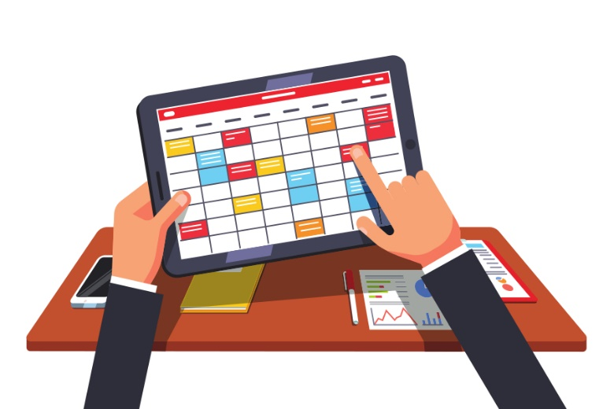
نتاج التعلم ج
إعداد خطة تفصيلية لفعالية خاصة بمؤسسة تجارية أو اجتماعية
A103000398474

Slide 17

ج1 تخطيط الفعاليات واستخدام أدوات التخطيط (1)
ابحث عن أمثلة لمخططات جانت، ومن ثم إعداد مخطط جانت للفعالية التي اخترتها.
يمكن استخدام أدوات التخطيط لمساعدة منظم الفعاليات على تخطيط الفعالية. وتشمل هذه الأدوات ما يأتي:
مخطط جانت: يساعد منظم الفعالية على التخطيط وجدولة ومراقبة مراحل التخطيط والتنفيذ والتقييم. يتيح لك جدولة العمل ومعرفة متى تحتاج إلى التعاون مع الآخرين وتخصيص الموارد وتفويض المهام. يتم تمثيله من خلال استخدام الرسم البياني الشريطي الأفقي.
A103000398474

Slide 18
ج1 تخطيط الفعاليات واستخدام أدوات التخطيط (2)
ابحث عن أمثلة لتحليل المسار الحرج، ومن ثم إعداد تحليل المسار الحرج للفعالية التي اخترتها.
تحليل المسار الحرج: يساعد منظم الفعالية على تحديد التسلسل المناسب للإجراءات والمهام التي يجب القيام بها لتنفيذ الفعالية في الوقت المحدد.
يجب عليك تحديد ترتيب المهام وما إذا كانت إحدى المهام تعتمد على مهمة أخرى ليتم تنفيذها. يتمثل الهدف في الوصول إلى الانتهاء في الوقت المحدد وفي حدود الميزانية.
A103000398474

Slide 19

ج1 تخطيط الفعاليات واستخدام أدوات التخطيط (3)
أمثلة بحثية لأدوات التخطيط الإلكترونية. إذا تمكنت من الوصول إلى أداة تخطيط مجانية عبر الإنترنت، قد ترغب في تجربتها على الفعالية التي اخترتها.
أدوات التخطيط الإلكترونية: وهي عبارة عن برامج تُمكن منظم الفعالية من إدارة المهام المختلفة المتعلقة بالفعالية وتخطيطها. كما توفر إطارًا زمنيًا لإنشاء جدول زمني للمهام والموارد، وما إلى ذلك. يمكن للجميع في الفريق الوصول إلى الخطة وذلك بسب أنها رقمية.
A103000398474

Slide 20
ج2 العوامل التي يجب مراعاتها (1)
يجب مراعاة العديد من العوامل عند تخطيط الفعالية وستسهم جميعها في خطة الفعالية الخاصة بك. بالنسبة لكل مما يأتي، يجب عليك توضيح سبب ضرورته للنظر فيه عند تخطيط الفعالية:
  الغايات والأهداف
  الميزانية
  الموارد
  المكان
  خدمات التموين وتقديم الطعام
  القيود القانونية
  العمل الجماعي
  التأمين
  طرق التواصل
  التخطيط للطوارئ
A103000398474

Slide 21
ج2 العوامل التي يجب مراعاتها (2)
الآن، وبعد أن شرحت سبب ضرورة النظر في هذه العوامل عند تخطيط الفعالية الخاصة بك، يجب عليك وضع خطة فعالية خاصة بك.
ستحتاج إلى التأكد من عقد اجتماعات تخطيطية مع وصف موجز لمن يجب تضمينه والاحتفاظ بسجلات لهذه الاجتماعات.
ستحتاج إلى وضع تقييم للمخاطر وخطة طوارئ.
ستحتاج إلى استخدام مخطط جانت وتحليل المسار الحرج.
A103000398474

Slide 22
ج2 العوامل التي يجب مراعاتها (3)
يجب عليك تضمين ما يأتي في خطتك:
الغايات والأهداف: يجب أن تكون واضحة فما المقصود بذلك؟ وكيف يمكن أن تكون ذكية؟
طرق وضع الميزانية: ما التمويل المتاح لك؟ وما توقعاتك بخصوص أرقام المبيعات؟ وكيف سيتم إيداع الأموال المحصلة في البنك؟ وما تكلفة جميع الموارد اللازمة؟ وما النفقات المتكبدة، بما في ذلك النفقات الخاصة بالمكان وخدمات التموين وتقديم الطعام والموظفين والتنقل؟ الطرق المختلفة لتلقي المدفوعات؟ كيف تدفع للموردين؟
الموارد: ما الموارد اللازمة؟ كيف سيتم الحصول عليها؟ على سبيل المثال، الرسوم البيانية، والواي فاي، والهواتف الذكية، ولوحات العرض، والقدرة على تلقي الأموال وتخزينها، والكراسي، والطاولات، وأجهزة الحاسوب واللوحات الذكية وما إلى ذلك.
المكان: ما المكان الذي تفكر فيه ولماذا؟ على سبيل المثال: حجم القاعة والمرافق المتاحة، ومواقف السيارات، وترتيبات الوصول.
A103000398474

Slide 23
ج2 العوامل التي يجب مراعاتها (4)
إدارة مقدمي الطعام الخارجيين: ما خدمات التموين وتقديم الطعام التي ستُنظَّم؟ كيف ستضمن أنك راعيت الاحتياجات الغذائية للحاضرين؟
القيود القانونية والتأمين: ما العقود التي يجب أن تكون سارية للمكان والموردين والموظفين العاملين في الفعالية؟ من يحتاج إلى الموافقة والتوقيع على تقييم المخاطر؟ ما الاعتبارات والآثار المترتبة على الصحة والسلامة التي يجب اتخاذها؟ ما التأمين ضد الإهمال والمسؤولية العامة الذي يجب أن يكون موجودًا؟
نفِّذ تقييم المخاطر للفعالية. ما التدابير الأمنية التي يجب وضعها؟ من المسؤول عن هذا الأمر؟ ما احتياطات الصحة والسلامة التي يجب اتخاذها؟ من المسؤول عن هذا الأمر؟
العمل الجماعي: من أعضاء الفريق وما أدوارهم ولماذا؟ كيف تم توزيع المهام؟ واذكر أدلة على الاجتماعات التخطيطية التي تمت
A103000398474

Slide 24
ج2 العوامل التي يجب مراعاتها (5)
طرق الاتصال: ما العروض الترويجية التي يجب تنفيذها وفي أي توقيتات؟ على سبيل المثال الدعاية والإعلان والرعاية. ما الرسائل التي يجب إرسالها؟ وما الدعوات التي يجب إصدارها؟ وكيف سيتم إعداد قائمة الضيوف؟ وما خدمات العملاء التي ستكون متاحة خلال الفعالية؟ وكيف سيتم التواصل بين أعضاء الفريق؟ وكيف سيتم التواصل مع الموردين؟ من المسؤول عن تطوير نماذج التقييم؟ وما العناصر التي يجب تضمينها؟ وكيف سيتم توزيعها وجمعها؟ وكيف سيتم تحليلها؟
التخطيط للطوارئ: بعض السيناريوهات "المفترضة" لمشكلات قد تنشأ خلال تنظيم الفعالية. كيف سيتم التعامل مع هذه المشكلات. يجب عليك مراعاة هذه الأمور في أثناء التخطيط للفعالية وتنظيمها ومتابعتها. يجب عليك مراجعة الشريحة د2 للحصول على أفكار محتملة للمشكلات التي قد تحدث
من سيراقب إتمام المهام؟
A103000398474

Slide 25
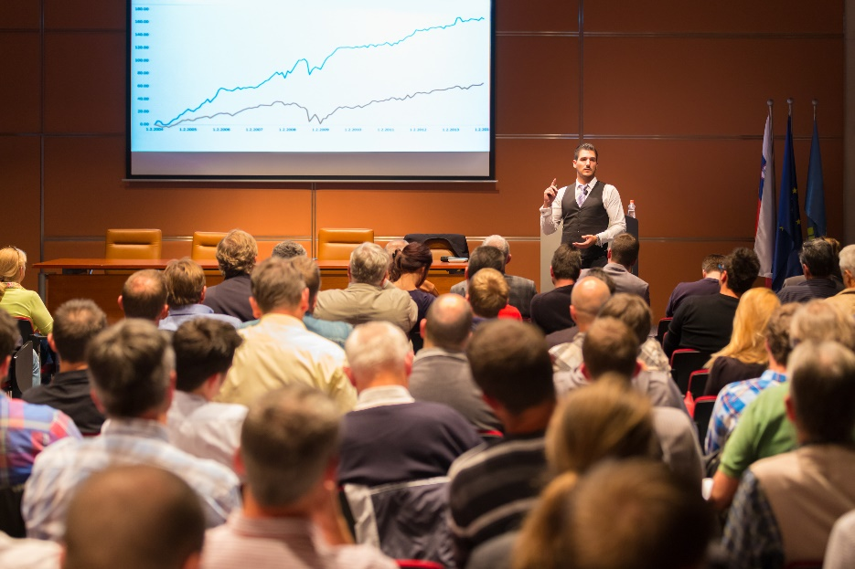
نتاج التعلم د
تنظيم وإدارة فعالية لمؤسسة تجارية أو اجتماعية
A103000398474

Slide 26
د1 إدارة الفعاليات
وضعت الخطة ويجب عليك الآن تنظيم الفعالية الخاصة بك. توجد العديد من العوامل التي يجب مراعاتها قبل الفعالية وأثناؤها. ستحتاج إلى الاحتفاظ بسجلات لكيفية تنفيذ كل ما يأتي:
عقود المكان: احصل على نسخ من عقود إدارة الموردين للموردين والموظفين العاملين في الفعالية، وضمان توقيعها.
أهمية التسويق للفعالية: إعداد المواد الترويجية بما في ذلك وسائل التواصل الاجتماعي والدعاية والإعلان والرعاية وإعداد قائمة ضيوف وإرسال الدعوات
خدمة العملاء مثل مساعدة الحاضرين في أثناء الفعالية وإعداد الخرائط والتعامل مع المشكلات بما في ذلك كيفية إدارتها.
إجراءات المراقبة لضمان اكتمال المهام التي تم توزيعها
الأمن بما في ذلك السلامة الشخصية وإجراءات الطوارئ ومتطلبات الصحة والسلامة مثل الإسعافات الأولية والتعامل مع البضائع وما إلى ذلك. يجب على منظمي الفعالية التأكد من الامتثال لجميع المتطلبات القانونية والصحية والسلامة والطوارئ.
A103000398474
Notes:
All learners should take part in the staging and managing of the event. Photographs may
be taken to document evidence of learners’ participation and show evidence of how any
problems or issues were managed
Learners should complete an individual log/diary to show evidence of their input into the
staging and managing of the event

Slide 27
د1 إدارة الفعاليات
د2 حل المشكلات
يجب أن تشارك في تنظيم الفعالية وإدارتها. ويمكن التقاط الصور لتوثيق الأدلة على مشاركتك وإظهار الأدلة على كيفية إدارة أي مشكلات أو معوقات.
يجب عليك إعداد سجل فردي/سجل يومي لبيان الدليل على إسهامهم في تنظيم الفعالية وإدارتها.
طرق التواصل: داخليًا، مثل الاجتماعات التخطيطية الخاصة بك، وخارجيًا مع الموردين والحضور
تقييم الحضور: إعداد نماذج التقييم/ الاستبيان وإصدارها وجمعها
يجب أن يتحمل جميع أعضاء الفريق مسؤولية حل المشكلات التي تنشأ قبل الفعالية وأثناؤها باعتباره جزء من التخطيط للطوارئ. ناقش الأسئلة الآتية مع زملائك.
كيف سيتم تنفيذ خطة الطوارئ؟ ماذا يحدث إذا لم يتم تسليم الموارد؟
ما مشكلات خدمة العملاء التي قد تنشأ؟ كيف يمكن التغلب عليها؟
ما مشكلات الصحة والسلامة التي قد تنشأ؟ كيف يمكن التغلب عليها؟
A103000398474

Slide 28


نتاج التعلم هـ
التفكير في إدارة الفعاليات وتقييم سير تطوير مهاراتك
A103000398474

Slide 29
هـ1 تقييم الفعاليات (1)
نُفذت الفعالية ويجب الآن تقييمها. تحتاج إلى التفكير مليًا في مدى نجاح الفعالية. وتوجد طرق مختلفة للتعامل مع هذا الأمر، ومنها:
تحديد مدى تحقيق الأهداف والغايات
الحكم على توقيت الفعالية
ما إذا كانت الميزانية قد تم الالتزام بها
فعالية خطة الطوارئ
تحليل نماذج التقييم.
مناقشة:
هل تم الوفاء بالأهداف والغايات؟ ما دليلك على ذلك؟
هل تم الالتزام بالمواعيد وفق أدوات التخطيط؟ ما دليلك على ذلك؟
هل نُفذت الفعالية في حدود الميزانية المحددة؟ ما دليلك على ذلك؟
هل كانت خطة الطوارئ فعالة؟ ماذا حدث وكيف تم حل المشكلات؟ ما دليلك على ذلك؟
ما الذي كشفته نماذج التقييم حول ما سار بشكل جيد وما الذي يمكن تحسينه للأحداث المستقبلية؟
A103000398474

Slide 30
هـ1 تقييم الفعاليات (2)
وضعت استبيانات/ تقييمات للحاضرين لتنفيذها، وتحتاج هذه الاستبيانات/ التقييمات الآن إلى تحليل.
قد ترغب في التفكير في ما يأتي:
ما أوجه النجاح؟
ما مجالات التحسين؟
ما الذي كان يستحق القيام به مرة أخرى؟ ما الذي لا يستحق القيام به مرة أخرى؟
من كانت الفئة المستهدفة ولماذا حضروا؟
أي جزء من الفعالية لم يسير على ما يرام؟
هل تحتوي قائمة الضيوف على الأشخاص الذين كنت تتوقع مجيئهم؟ وما سبب ذلك؟
ما الاقتراح الشائع للتغيير؟
ما الجانب الأكثر شعبية في الفعالية؟
حدد الأهداف واقترح تحسينات لفعاليتك القادمة.
A103000398474

Slide 31
هـ2 مراجعة تنمية المهارات الشخصية
قَيّمت، سابقًا، مهاراتك الخاصة بصفتك منظم أحد الفعاليات.
بعد التخطيط للفعالية وتنظيمها ومتابعتها، تحتاج الآن إلى مراجعة هذه المهارات.
باستخدام تقييم المهارات الأصلي الخاص بك، راجع كيفية تطوير مهاراتك وتحديد المهارات التي تحتاج إلى العمل عليها.
حلل مهاراتك في إدارة الفعاليات والكيفية التي ستمكنك بها هذه المهارات من التوظيف في القطاع، وقدم أمثلة وأسبابًا لكل منها:
  التواصل
  التفاوض
  إدارة الوقت
  حل المشكلات
  العمل الجماعي
A103000398474

Slide 32
شكر وتقدير
الصور
123 آر إف: آر فورينكو 123 (الشريحة 11 إلى اليسار)؛ شترستوك: نصف نقطة (الشريحة 1 على اليسار)، زوزو (الشريحة 1 على اليمين)، فيكتوريا كورباس (الشريحة 4)، بريسماستر (الشريحة 5)، أدريانو كاستيلي (الشريحة 11 بالوسط)، شترستوك (الشريحة 11 على اليمين)، جود ستوديو (الشريحة 12)، أيكونيك بيستياري (الشريحة 16 والشريحة 17)، RawPixel.com (الشريحة 19)، ماتيو كاستيليك (الشريحة 25)، لوكاس بلازيك (الشريحة 28 على اليسار)، بي بلانيت (الشريحة 28 على اليمين والشريحة 31).
A103000398474

